Slide 1
КВАРТИРА.
МЕБЕЛЬ.
Автор презентации А.В. Гуляева, заместитель заведующего МБДОУ № 496

Slide 2
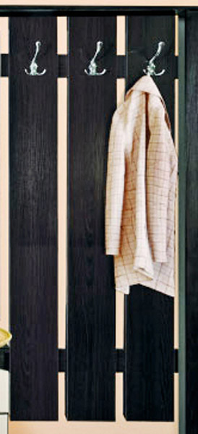
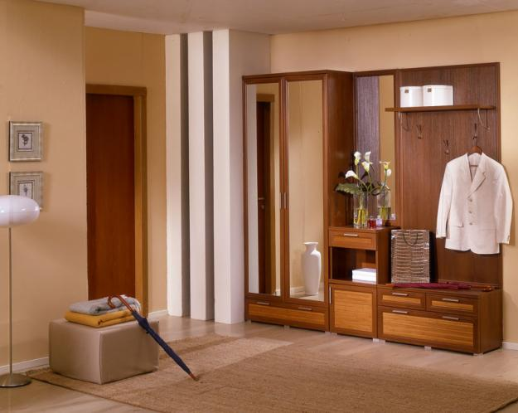
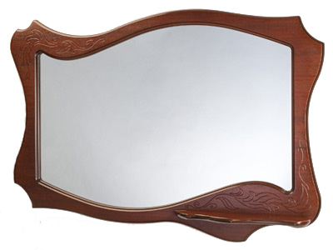
ПРИХОЖАЯ

Slide 3
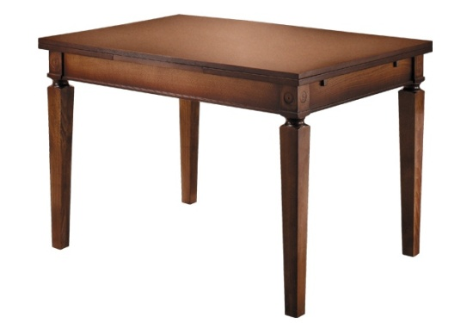
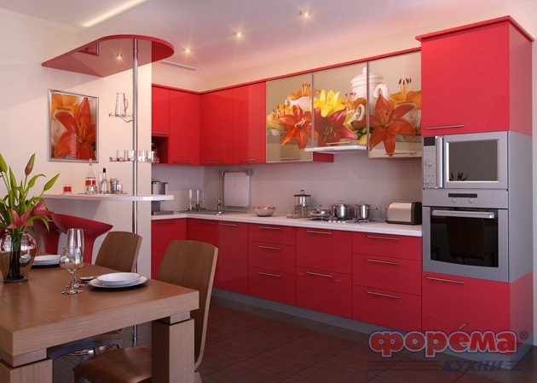
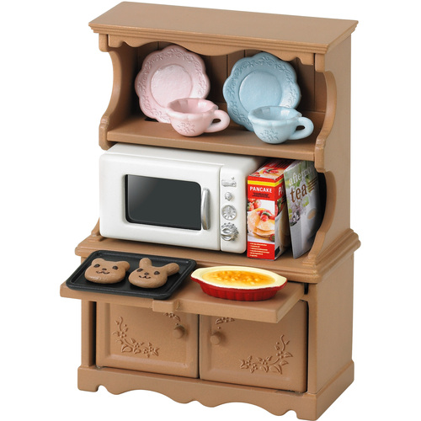
КУХНЯ

Slide 4
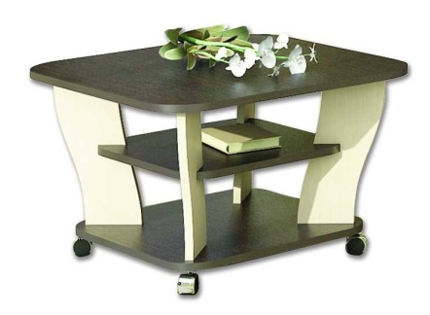
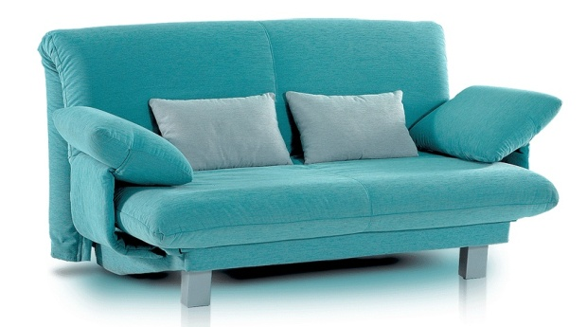
ГОСТИНАЯ КОМНАТА

Slide 5
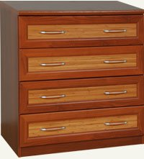
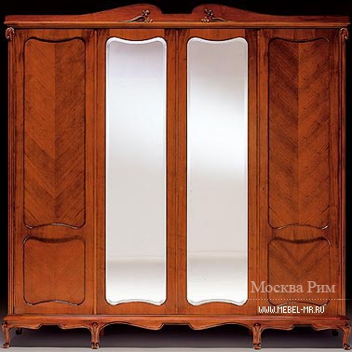
СПАЛЬНАЯ КОМНАТА

Slide 6
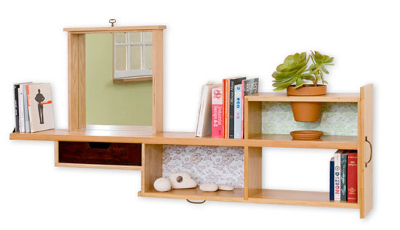
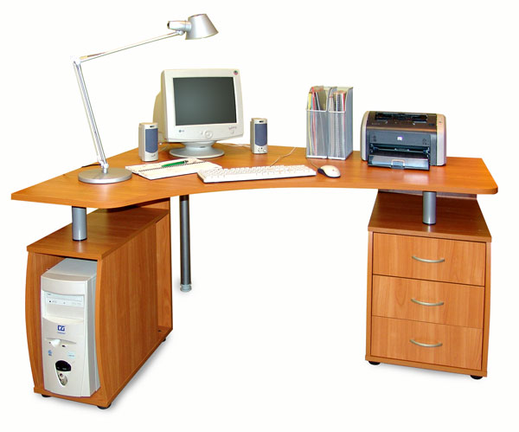
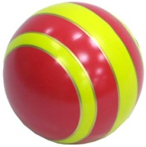
ДЕТСКАЯ КОМНАТА

Slide 7
ВАННАЯ КОМНАТА

Slide 8
ТУАЛЕТ

Slide 9
Пальчиковая гимнастика
Мебель я начну считать:
Кресло, стол, диван, кровать,
Полка, тумбочка, буфет,
Шкаф, комод и табурет.
Пальцы обеих рук поочередно зажимают в кулачки.
Много мебели назвал -
Десять пальчиков зажал!
Поднимают зажатые кулачки вверх.

Slide 10
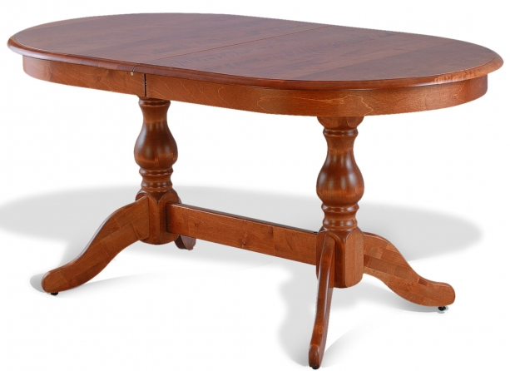
ЗАГАДКИ
Под крышей — четыре ножки,
А на крыше — суп да ложки.
Есть спина, а не лежит никогда. Есть четыре ноги, а не ходит. Сам всегда стоит, а другим сидеть велит.

Slide 11
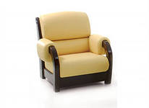
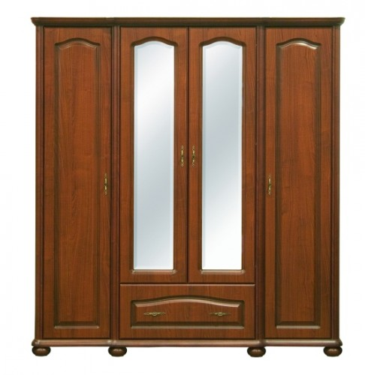
На него садятся, но не стул. С подлокотниками, но не диван. С подушками, но не кровать.
Он чудак или невежда? На любого посмотри: Сверху носит он одежду. У него она – внутри.

Slide 12
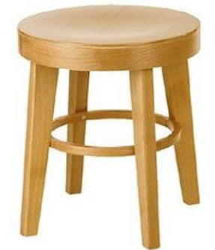
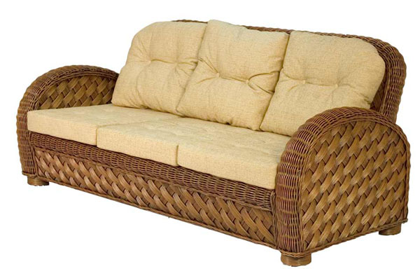
Я на стол чуть-чуть похожа, Есть на кухне, и в прихожей, В спальне я бываю редко, А зовусь я …
Я удобный, очень мягкий, Вам не трудно угадать, - Любят бабушки и внуки Посидеть и полежать.

Slide 13
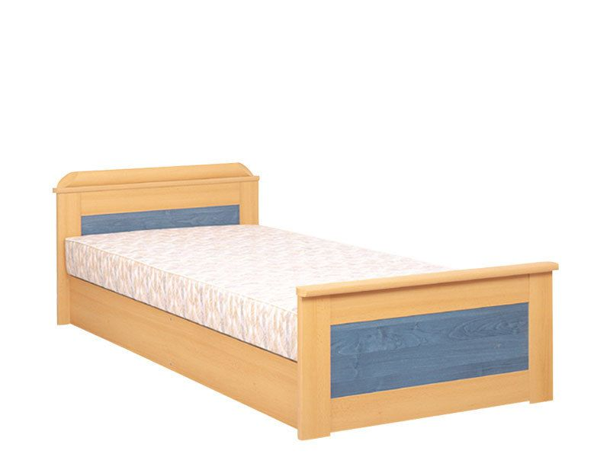
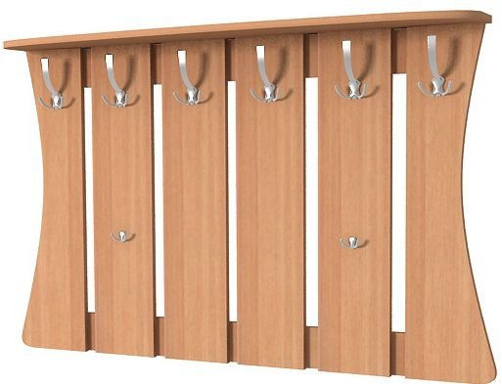
По ночам на мне ребятки
Засыпают сладко-сладко,
Утром не хотят вставать.
Что за мебель я?.
Все одеть ее хотят, И на ней весь день висят И пальто, и куртки, Когда придем с прогулки.

Slide 14
Спасибо
за внимание

